Slide 1
Load Balancing and QoS Supporting Access and Handover Decision Algorithm for GEO/LEO Heterogeneous Satellite Networks
Published in: 2018 IEEE 4th International Conference on Computer and Communications (ICCC)
Beijing University of Posts and Telecommunications
Notes:
這篇的網路架構結合GEO以及LEO，並且用戶基於SINR來進行Access與handover ，並提出了一個演算法來保證用戶的QoS和網絡負載平衡
這篇是2018刊登在ICCC的論文

Slide 2
INTRODUCTION
The propagation delay and free space loss of GEO are quite large due to the long satellite-terrestrial distance, thus degrading the communications quality.
The low orbital altitude of LEO satellites determines that its coverage on the earth's surface is very limited, and it is prone to congestion in densely populated areas.
The high-speed flight of LEO satellites makes the inter-satellite links (ISLs) with intermittent connectivity, which seriously affects the performance of the communication system
Notes:
GEO具有廣泛的覆蓋範圍和很寬的頻帶，單個GEO可以覆蓋近1/3的地球表面。然而，由於GEO與地面距離長，傳播延遲和path loss很大，從而降低了通信品質。與GEO相比，LEO有低延遲的特色，並且可以滿足低延遲服務的地面用戶需求。但是，LEO衛星的軌道高度低 因此它在地球表面的覆蓋範圍非常有限，並且在經過人口稠密的地區容易發生擁塞。而且，LEO衛星的高速飛行使衛星之間的連接（ISL）並不是隨時都連續的，

Slide 3
INTRODUCTION
With the development of satellite communications, single-layer satellite networks can no longer meet the needs of multimedia service.
Considering the time-varying topology and limited on-board resources of GEO/LEO heterogeneous satellite networks, the terminals should handover between the multi-layered satellites to obtain continuous service.
Notes:
隨著衛星通信的發展，單層衛星網絡已不能滿足多媒體業務的需求。因此，下一代衛星網絡整合GEO和LEO衛星網絡非常重要。通過GEO / LEO的結合，每層衛星網絡都可以最大限度地發揮自身的技術優勢，以滿足用戶不同服務類型的需求。考慮到GEO / LEO異構衛星網絡的時變拓撲和有限的資源，終端應在多層衛星之間切換以獲得連續服務。為了保證用戶的QoS和網絡負載平衡，需要一種適當有效的訪問和切換決策算法來進一步提高GEO / LEO異構衛星系統的性能。

Slide 4
Related Works
Single objective decision algorithm –
Chose RSS as the basic handover decision indicator, the handover are triggered by comparing the RSS with the preset threshold values.
Multi-attributes decision algorithm
These studies focused on the terrestrial network which cannot adapt to satellite time-varying network topology and the uneven distribution of satellite network services.
Mathematical modeling algorithm
These strategies can achieve good performance, but the implementation process of these algorithms are quite complicated which is not useful in practice.
Notes:
在多衛星覆蓋下的access與handover算法，可以歸類為主要三種，第一個是單目標決策算法，例如基於RSS作為基本切換的決策指標，這種方式是比較threshold與目前RSS的值，來去決策是否需要handover，但基於RSS的切換方式不保證QoS，另外第二種是多屬性決策算法，例如有些論文研究簡單性加權(SAW)，或是乘法指數加權(MEW)以及灰色關聯分析等等，但這些研究不能適應衛星時變拓譜，以及衛星服務分布不均的地面網路上。另外一種是使用複雜的訪問決策數學模型，像是基於馬可夫練的策略，模糊邏輯策略，ANN，以及賽局理論的策略，雖然這些策略能夠實現良好的性能，但是這些算法非常複雜，在實作中沒有辦法使用。

Slide 5
System Communication Model

Slide 6
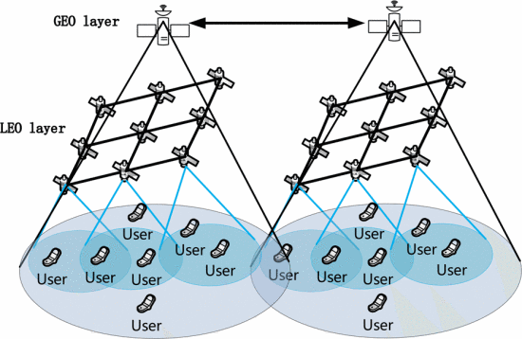
Notes:
這張圖是這篇論文所提到的LEO與GEO組成的異構網路模型，

Slide 7

System Communication Model
There are mainly two types of handover in the heterogeneous satellite network:
The horizontal handover in LEO layer
The vertical handover between the LEO and the GEO.
Generally, the following two situations will lead to the handover:
The signal quality of the current satellite is lower than the tolerance threshold
The LEO satellite congestion situation resulting in the performance of the entire network into a deteriorating trend
Notes:
異構衛星網絡中的切換主要有兩種類型：一種是LEO層中的水平切換，另一種是LEO和GEO之間的垂直切換。
在異構衛星網絡中，切換並不總是由接收信號強度引起的，它受許多因素的影響。通常，以下兩種情況將導致切換
1）。當終端處於波束覆蓋的邊緣時，當前衛星的信號品質低於容限閾值，則終端需要切換到其他衛星。
2）。LEO衛星的擁塞情況導致整個網絡的性能惡化，終端必須移交給GEO以獲得更好的服務。

Slide 8
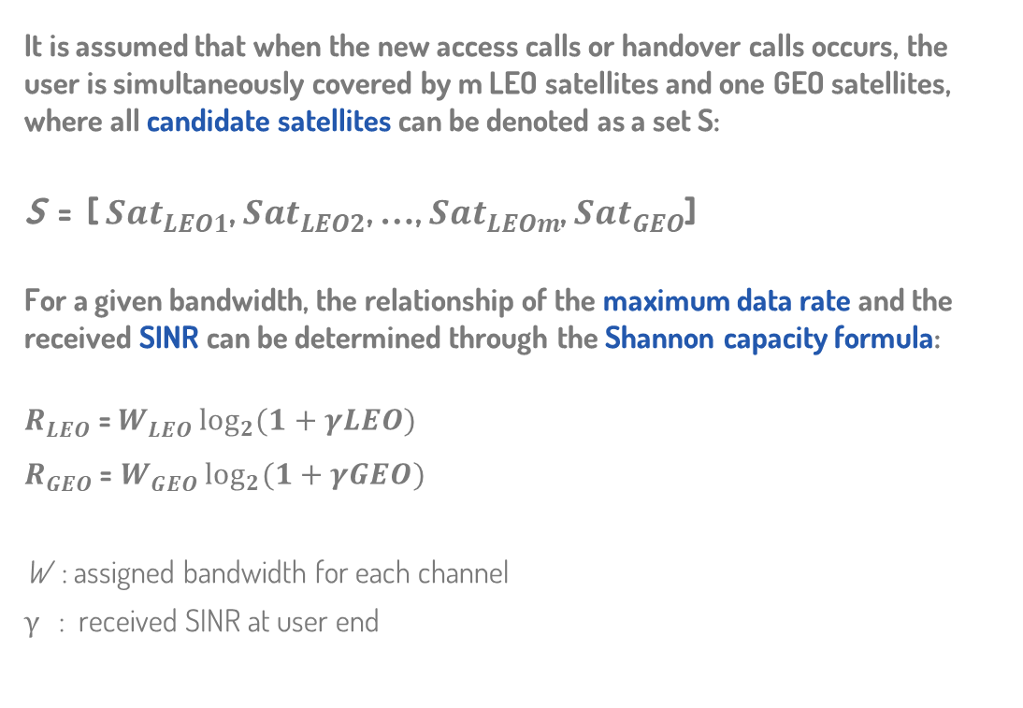
System Communication Model
It is assumed that when the new access calls or handover calls occurs, the user is simultaneously covered by m LEO satellites and one GEO satellites, where all candidate satellites can be denoted as a set S:
S = [ ${Sat}_{LEO1}^{}$, ${Sat}_{LEO2}^{}$, …, ${Sat}_{LEOm}^{}$, ${Sat}_{GEO}^{}$]
For a given bandwidth, the relationship of the maximum data rate and the received SINR can be determined through the Shannon capacity formula:
$R_{LEO}^{}$ = $W_{LEO}^{}\log_{2}{(1+γLEO)}$
$R_{GEO}^{}$ = $W_{GEO}^{}\log_{2}{(1+γGEO)}$
W : assigned bandwidth for each channel
$γ$ : received SINR at user end
Notes:
假定當發生新的access call或handover call時，用戶同時被m個LEO衛星和一個GEO衛星覆蓋，其中所有可與該用戶溝通到的衛星皆為候選衛星，候選衛星都可以表示為S集合，
對於給定的帶寬，可以通過香農公式確定最大數據速率與接收到的SINR的關係。(鄉農限制是指在指定的噪音標準下，信道理論上的最大傳輸率)

Slide 9
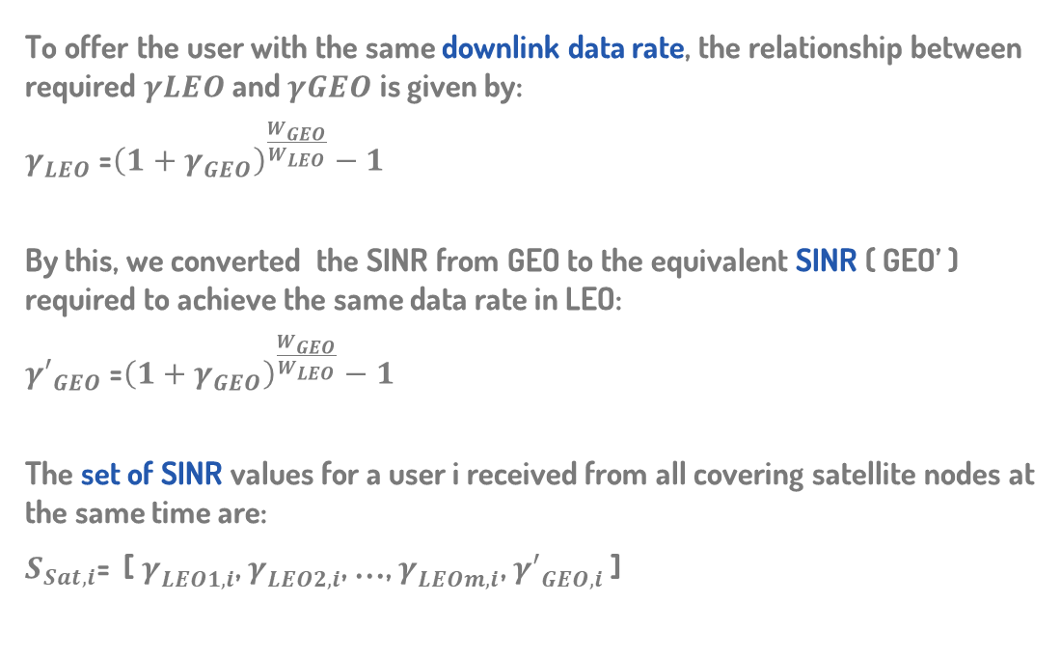
System Communication Model
To offer the user with the same downlink data rate, the relationship between required $γLEO$ and $γGEO$ is given by:
$γ_{LEO}$=${\left(1+γ_{GEO}\right)}^{\frac{W_{GEO}}{W_{LEO}}}−1$
By this, we converted the SINR from GEO to the equivalent SINR ( GEO’ ) required to achieve the same data rate in LEO:
${γ′}_{GEO}$=${\left(1+γ_{GEO}\right)}^{\frac{W_{GEO}}{W_{LEO}}}−1$
The set of SINR values for a user i received from all covering satellite nodes at the same time are:
$S_{Sat,i}$= [ $γ_{LEO1,i}^{}$, $γ_{LEO2,i}^{}$, …, $γ_{LEOm,i}^{}$, ${γ′}_{GEO,i}^{}$ ]
Notes:
為了提供用戶相同的downlink data rate, LEO 與GEO的關係可以表示為第一行，
我們將SINR從GEO轉換為在LEO中實現相同data rate所需要的SINR，
因此覆蓋user的satellite集合可以以SINR的形式儲存。

Slide 10
System Communication Model
User 𝑖 measures the signal received from GEO and LEO channel, handover is triggered while the user is getting higher equivalent SINR from another access satellite node which means the user can get the maximum data rate all the time.
When the new access calls or handover calls arrive, the QoS requirements of multimedia services such as the minimum data rate and the traffic cost required by the user can be taken into consideration which shows that the SINR-based access and handover algorithm is QoS aware.
Notes:
User 會去測量LEO與GEO的訊號，當user收到更好的SINR時，就會觸發handover，這代表用戶始終可以達到最大的傳輸速率。
當有新的access call 或是handover call時，可以考慮多媒體服務的QoS需求，例如最低傳輸速率，或是用戶所需的traffic cost那這些需求都能轉換為SINR，也因此基於SINR的access與handover演算法可以保證QoS。

Slide 11
Traffic Distribution Model

Slide 12

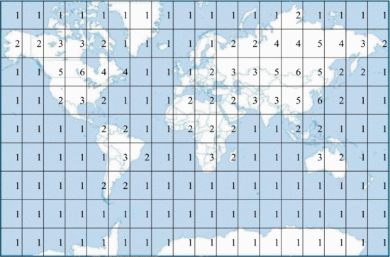
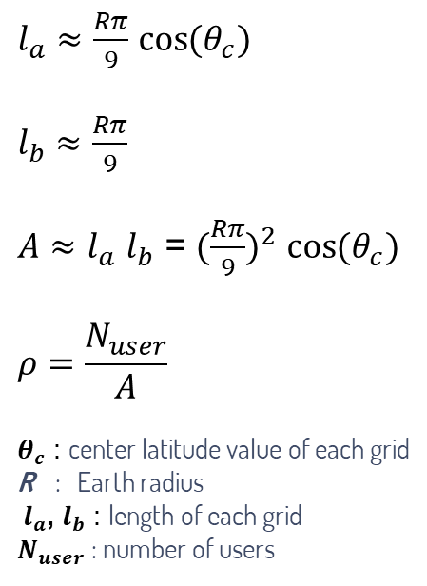
$l_{a}$ $≈$ $\frac{Rπ}{9}$ $\cos{(θ_{c})}$
$l_{b}$ $≈$ $\frac{Rπ}{9}$
$A≈l_{a}$ $l_{b}$ = ${(\frac{Rπ}{9})}^{2}$ $\cos{(θ_{c})}$
$$ρ=\frac{N_{user}}{A}$$
$θ_{c}$ : center latitude value of each grid
R : Earth radius
$l_{a}$, $l_{b}$ : length of each grid
$N_{user}$: number of users
Notes:
全球通信服務的分布極度不平衡，不僅有陸地與海洋的差異，還有已開發與未開發地區的差異，高人口密度與低人口密度的差異，等等，上面的表格顯示了未來全球衛星業務的分布。
同時為了方便模擬，我們可以已將地球分為18*9的網格，每一個數字代表網格中的交通密度等級，
我們用大A表示每個網格，p代表每個網格中的用戶數量，也就是交通密度，我們就可以得到各個區域中用戶分布不均勻的全球流量模型。

Slide 13
Parameter Adaptive SINR-Based Multi-Attributes Decision Algorithm
Notes:
接著要介紹基於SINR並且參數自適應的多屬性決策演算法(PASMA)

Slide 14
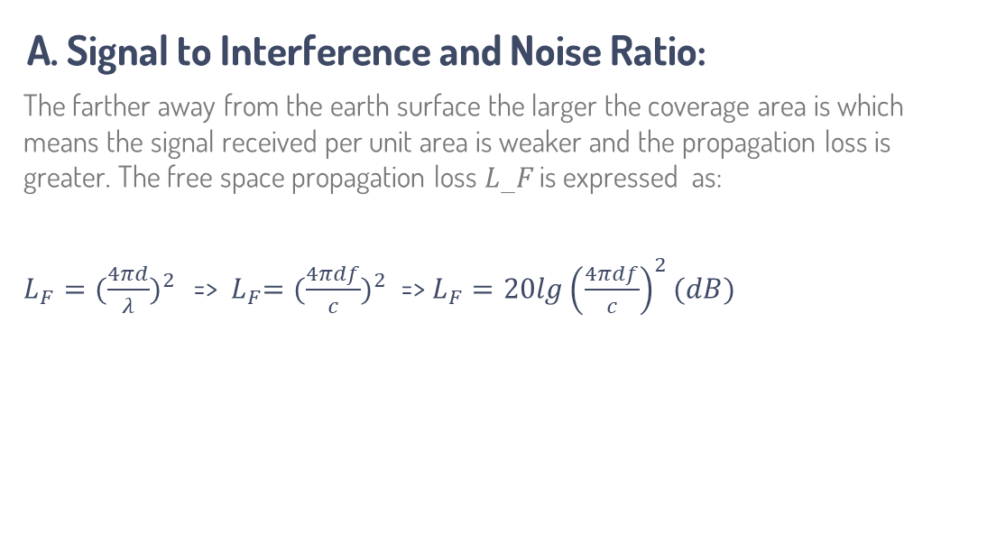
System Communication Model
A. Signal to Interference and Noise Ratio:
The farther away from the earth surface the larger the coverage area is which means the signal received per unit area is weaker and the propagation loss is greater. The free space propagation loss 𝐿_𝐹 is expressed as:
$L_{F}={(\frac{4πd}{λ})}^{2}$ => ${ L}_{F}={(\frac{4πdf}{c})}^{2}$ => $L_{F}=20lg{\left(\frac{4πdf}{c}\right)}^{2}(dB)$
Notes:
由於衛星軌道遠離地球表面，自由空間傳播損耗是傳輸過程中的主要損耗。無線電波從全向天線發射後將在自由空間中傳播；能量就會傳播到地球表面。離地球表面越遠，覆蓋面積越大，這意味著每單位面積接收到的信號越弱，傳播損耗越大。
衛星通信在傳輸過程中會有各總損失，包含free space loss，大氣、下雨、雲、霧等等的影響。並且離地面越遠，覆蓋面積越大，也代表每單位面積所接收到的訊號越弱，傳播耗損越大，
我們可以用以下式子表示free space loss ($λ$= C/F)

Slide 15
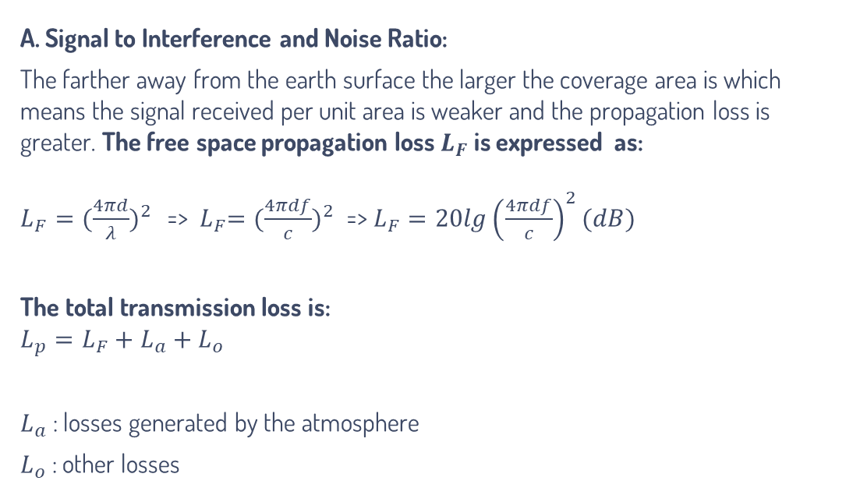
System Communication Model
A. Signal to Interference and Noise Ratio:
The farther away from the earth surface the larger the coverage area is which means the signal received per unit area is weaker and the propagation loss is greater. The free space propagation loss $L_{F}$ is expressed as:
$L_{F}={(\frac{4πd}{λ})}^{2}$ => ${ L}_{F}={(\frac{4πdf}{c})}^{2}$ => $L_{F}=20lg{\left(\frac{4πdf}{c}\right)}^{2}(dB)$
The total transmission loss is:
$$L_{p}=L_{F}+L_{a}+L_{o}$$
$L_{a}$ : losses generated by the atmosphere
$L_{o}$ : other losses
Notes:
由於衛星軌道遠離地球表面，自由空間傳播損耗是傳輸過程中的主要損耗。無線電波從全向天線發射後將在自由空間中傳播；能量就會傳播到地球表面。離地球表面越遠，覆蓋面積越大，這意味著每單位面積接收到的信號越弱，傳播損耗越大。
衛星通信在傳輸過程中會有各總損失，包含free space loss，大氣、下雨、雲、霧等等的影響。並且離地面越遠，覆蓋面積越大，也代表每單位面積所接收到的訊號越弱，傳播耗損越大，
我們可以用以下式子表示free space loss ($λ$= C/F)，
因此總共的耗損可以表示為free space loss+收大氣影響的耗損，以及其他耗損

Slide 16
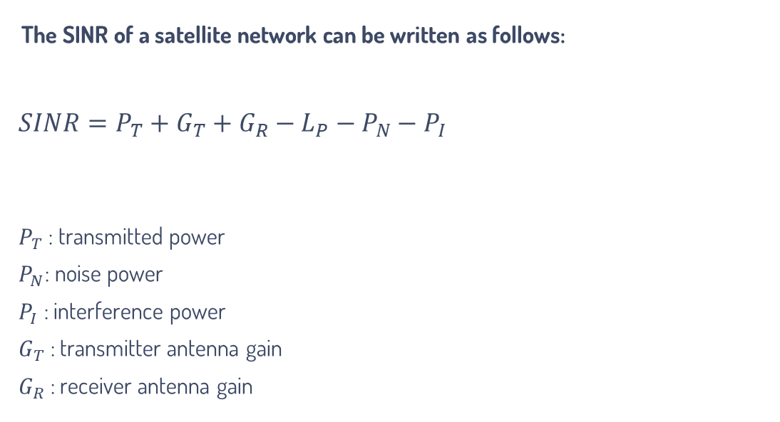
System Communication Model
The SINR of a satellite network can be written as follows:
$$SINR=P_{T}+G_{T}+G_{R}−L_{P}−P_{N}−P_{I}$$
$P_{T}$: transmitted power
$P_{N}$: noise power
$P_{I}$ : interference power
$G_{T}$ : transmitter antenna gain
$G_{R}$ : receiver antenna gain
Notes:
所以我們的SINR可以表示為transmitted power + 發送端的antenna gain + 接收端的 antenna gain 扣掉剛剛所有的耗損然後再扣掉noise與干擾

Slide 17
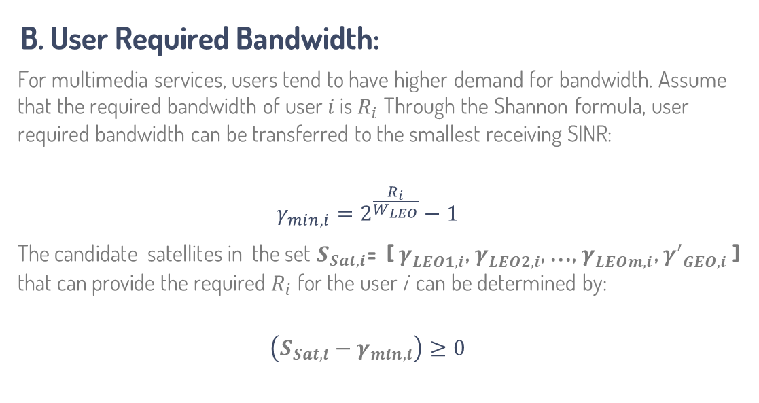
System Communication Model
B. User Required Bandwidth:
For multimedia services, users tend to have higher demand for bandwidth. Assume that the required bandwidth of user 𝑖 is $R_{i}$Through the Shannon formula, user required bandwidth can be transferred to the smallest receiving SINR:
$$γ_{min,i}=2^{\frac{R_{i}}{W_{LEO}}}−1$$
The candidate satellites in the set $S_{Sat,i}$= [ $γ_{LEO1,i}^{}$, $γ_{LEO2,i}^{}$, …, $γ_{LEOm,i}^{}$, ${γ′}_{GEO,i}^{}$ ] that can provide the required $R_{i}$ for the user i can be determined by:
$$\left(S_{Sat,i}−γ_{min,i}\right)≥0$$
Notes:
對於多媒體服務，用戶往往對帶寬有更高的要求。假設i用戶所需帶寬為Ri 。通過香農公式，可以將用戶所需的帶寬轉移到最小可接受的SINR (嘎瑪min i)，然後我們可以從一開始的集合扣掉所需的最小SINR找到合格的候選者

Slide 18
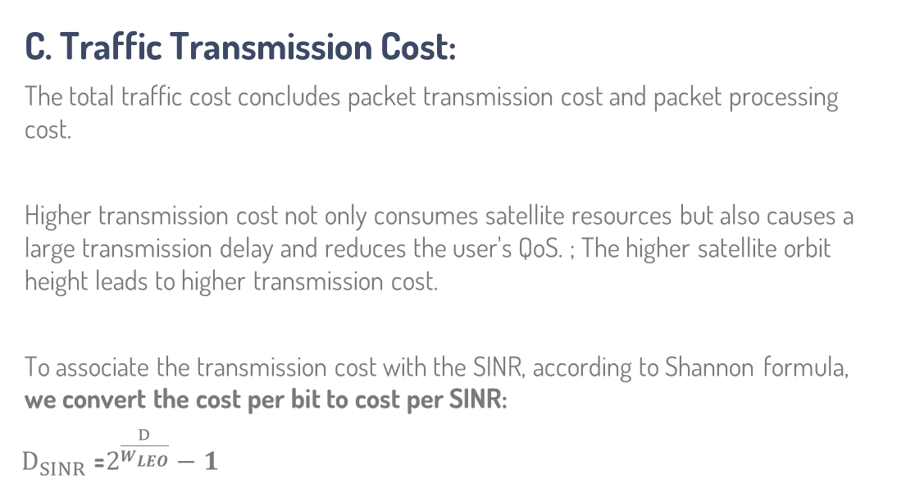
System Communication Model
C. Traffic Transmission Cost:
The total traffic cost concludes packet transmission cost and packet processing cost.
Higher transmission cost not only consumes satellite resources but also causes a large transmission delay and reduces the user's QoS. ; The higher satellite orbit height leads to higher transmission cost.
To associate the transmission cost with the SINR, according to Shannon formula, we convert the cost per bit to cost per SINR:
$D_{SINR}$=$2^{\frac{D}{W_{LEO}}}−1$
Notes:
Traffic cost分為packet transmission cost 跟packet processing cost.比較高的衛星軌道會有比較高的transmission cost，如果transmission cost高， 不僅會很消耗衛星資源，還會造成嚴重的transmission delay，進而降低user的QoS。
所以我們將傳輸成本正規化為每個bit的傳輸成本，為了再與SINR關聯，根據香農公式，我們將每個bit的傳輸成本轉換為每個SINR的傳輸成本。

Slide 19
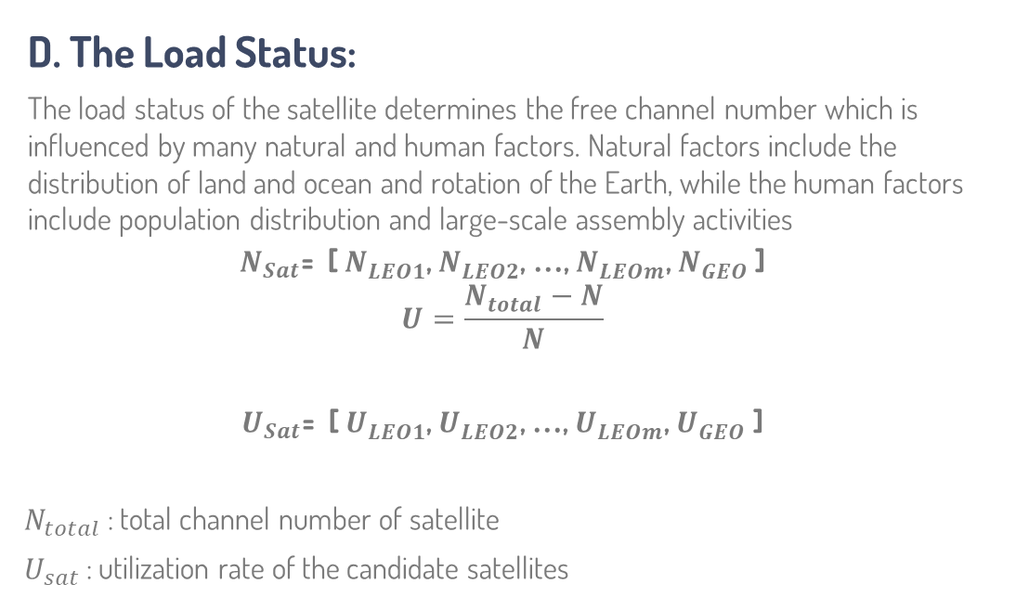
System Communication Model
D. The Load Status:
The load status of the satellite determines the free channel number which is influenced by many natural and human factors. Natural factors include the distribution of land and ocean and rotation of the Earth, while the human factors include population distribution and large-scale assembly activities
$$N_{Sat}\text{= [ }N_{LEO1}^{}\text{, }N_{LEO2}^{}\text{, …, }N_{LEOm}^{}\text{, }N_{GEO}^{}\text{ ]}$$
$$U=\frac{N_{total}−N}{N}$$
$$U_{Sat}\text{= [ }U_{LEO1}^{}\text{, }U_{LEO2}^{}\text{, …, }U_{LEOm}^{}\text{, }U_{GEO}^{}\text{ ]}$$
$N_{total}$ : total channel number of satellite
$U_{sat}$ : utilization rate of the candidate satellites
Notes:
衛星的負載狀態決定了受許多自然和人為因素影響的空閒頻道數。自然因素包括陸地和海洋的分佈以及地球自轉，而人為因素包括人口分佈和大規模集會活動。令N為每顆衛星的空閒頻道編號，我們就可以算出每個衛星是不是負擔很重，
U為衛星頻道利用率
擁有更多free頻道的衛星具有較低的利用率，並且可以服務於更多的用戶，從而使其不易出現擁塞。相反，當衛星上沒有空閒頻道時，新的access call和handover call將被block掉

Slide 20
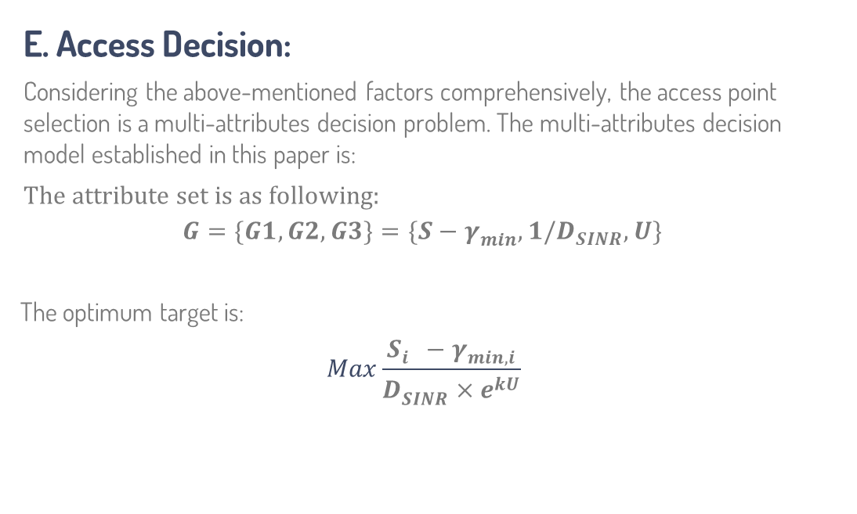
System Communication Model
E. Access Decision:
Considering the above-mentioned factors comprehensively, the access point selection is a multi-attributes decision problem. The multi-attributes decision model established in this paper is:
The attribute set is as following:
$$G=\{G1,G2,G3\}=\{S−γ_{min}^{},1/D_{SINR}^{},U\}$$
The optimum target is:
$$Max\frac{S_{i}^{}−γ_{min,i}^{}}{D_{SINR}^{}×e^{kU}}$$
Notes:
接下來是接入點的決策，根據我們剛剛所提到的因素，我們把它全部考慮進去，也就是用分子SINR (Si - 嘎瑪min)代表最低可接受的bandwidth，分母為傳輸時所會產生的transmission cost, 乘以自然對數的KU次方， U就是剛剛所提到的該衛星的利用率，在所有候選的satellite中找最大值，就是我們要接入的satellite。

Slide 21
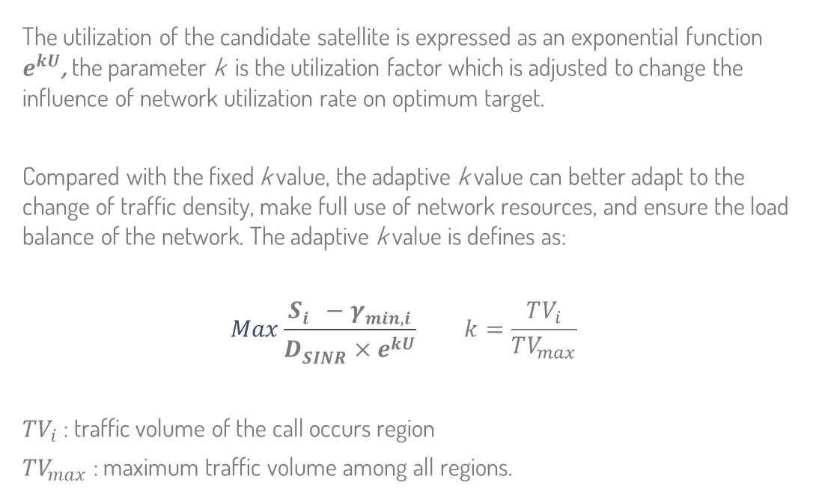
System Communication Model
The utilization of the candidate satellite is expressed as an exponential function $e^{kU}$, the parameter k is the utilization factor which is adjusted to change the influence of network utilization rate on optimum target.
Compared with the fixed k value, the adaptive k value can better adapt to the change of traffic density, make full use of network resources, and ensure the load balance of the network. The adaptive k value is defines as:
$$Max\frac{S_{i}^{}−γ_{min,i}^{}}{D_{SINR}^{}×e^{kU}} k=\frac{TV_{i}}{TV_{max}}$$
$TV_{i}$ : traffic volume of the call occurs region
$TV_{max}$ : maximum traffic volume among all regions.
Notes:
參數ķ是用來調整參考衛星使用率的權重。當k = 0，代表不考慮衛星的使用率。當ķ 越高的值意代表在選擇接入的衛星時，將更多地考慮衛星的負載狀態。
本文考慮了全球流量的不均勻分佈，並動態調整了參數 ķ根據不同地區的不同流量。與固定相比ķ 值，自適應 ķ該值可以更好地適應人口密度的變化，充分利用網絡資源，保證網絡的負載均衡。
這邊k值之所以可以隨地區變動是因為k的算法是call發生區域的流量除以全球地區中最大的流量，
因此某地區的流量越小，k值越小，代表越不用在意衛星上的利用率，當k越大代表人口多，在選擇接入的衛星時就必須多在意衛星的利用率

Slide 22
Simulation Results and Analysis

Slide 23
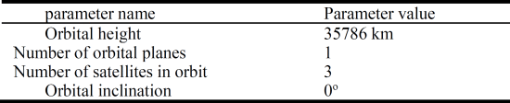
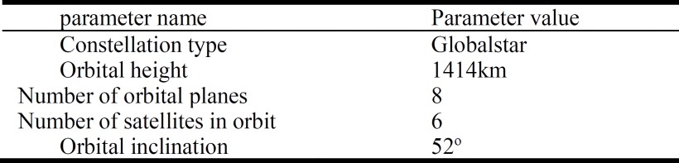
Simulation Results and Analysis
A. Simulation Parameters:
Notes:
上面是GEO的實驗參數、下面是LEO的實驗參數， 然後LEO共有設置8個不同的軌道，給個軌道有6個衛星

Slide 24
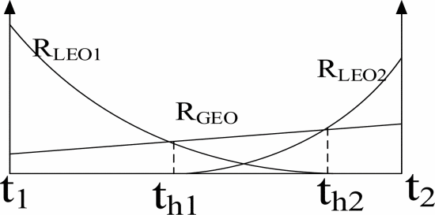

Simulation Results and Analysis
The total downlink throughput can be expressed as:
$$θ=\int_{t1}^{t_{h1}}{R_{LEO1}}×{CRT}_{LEO1}+\int_{t_{h1}}^{t_{h2}}{R_{LEO1}}×{CRT}_{GEO}+\int_{t_{h2}}^{t_{2}}{R_{LEO2}}×{CRT}_{LEO2}$$
Notes:
在衛星異構網路中 在new call以後衛星的訊號強度可以以這個圖上表示，在th1以後可以看到LEO1訊號比較差，而GEO訊號相較而言比較好，因此這時候user會選擇GEO，但到了th2後 LEO2訊號超越GEO ，因此又會再handover給LEO2，所以總total的downlink throughput可以表示成 下面的式子，也就是各個satellite的data rate乘上連接時間。

Slide 25
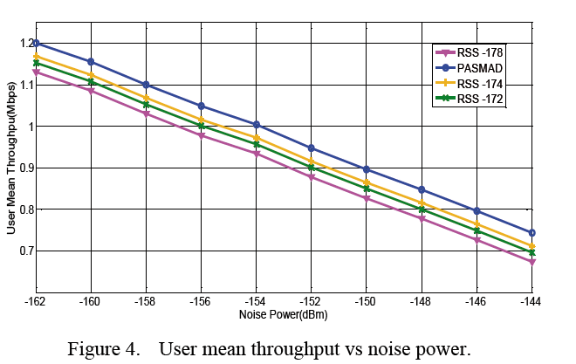
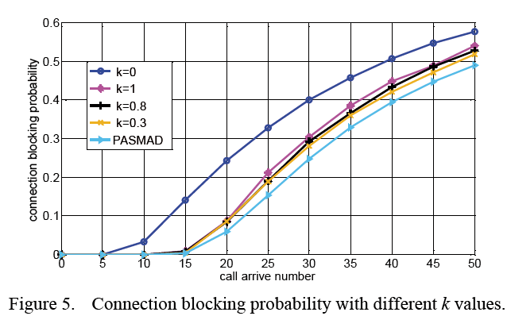

Simulation Results and Analysis
B. Simulation Results and Analysis:
$$Max\frac{S_{i}^{}−γ_{min,i}^{}}{D_{SINR}^{}×e^{kU}}$$
Notes:
作者與基於不同threshold 的 RSS決策的演算法做比較， 在不同程度的噪聲環境中，PASMAD均有比較好的throughput，
同時也要對於PASMAD連接阻擋的機率作分析。在這個實驗中，satellite的總bandwidth 是1000MHz，然後被平分到100個頻道，所以如果100個頻道都被占滿了，access call跟handover call就會被blocked
那不同的地區根據服務密度會有不同的call arrival的次數，那可以看到PASMAD因為會動態調整k值，因此發生connection blocking 的機率比較小

Slide 26
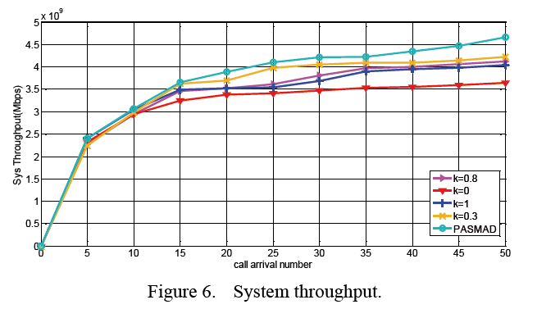
Notes:
最後比較在同一個arrival number的時候，整體throughput的情況，我們也可以發現跟固定K值得SMAD方法比起來，PASMAD方法的整體throughput比較高，而且call arrival 越高 差異越明顯
這是因為當衛星到了用戶少的地方的時候，K值就會變小，也因此可以讓用比較高的SINR衛星去服務那些user，達到更高的datarate，那若是衛星到達比較多用戶的地方時，K值就會變大，讓可服務的用戶數量變多

Slide 27
Conclusion
The PASMAD access and handover algorithm proposed in this paper can achieve load balance and guarantee the multimedia required QoS by considering the multi-attributes of satellite networks comprehensively.
The simulation result shows that the PASMAD algorithm outperformed the RSS-based handover algorithm on average user throughput. And compared with the fixed k value SMAD algorithm, the adaptive k value of the PASMAD algorithm can achieve lower connection blocking probability and higher system throughput.
Notes:
為了有效地利用GEO / LEO異構衛星網絡的資源，GEO / LEO異構衛星網絡的access和handover決策算法很重要，本文提出的PASMAD算法可以達到負載均衡，並保證多媒體所需的QoS，在平均throughput也可以看到pasmad算法優於基於RSS切換的算法，並且與固定K值的SMAD算法相比，PASMAD的動態k值可以實現更低的connection blocking probability，並整個系統達到更高的throughput。

Slide 28
SlidesCarnival icons are editable shapes.
This means that you can:
Resize them without losing quality.
Change fill color and opacity.
Isn’t that nice? :)
Examples:

